Slide 1

מצגת לוועדת עליה וקליטה
בראשות ח"כ ד"ר אברהם נגוסה
7 בפברואר 2017

Slide 2
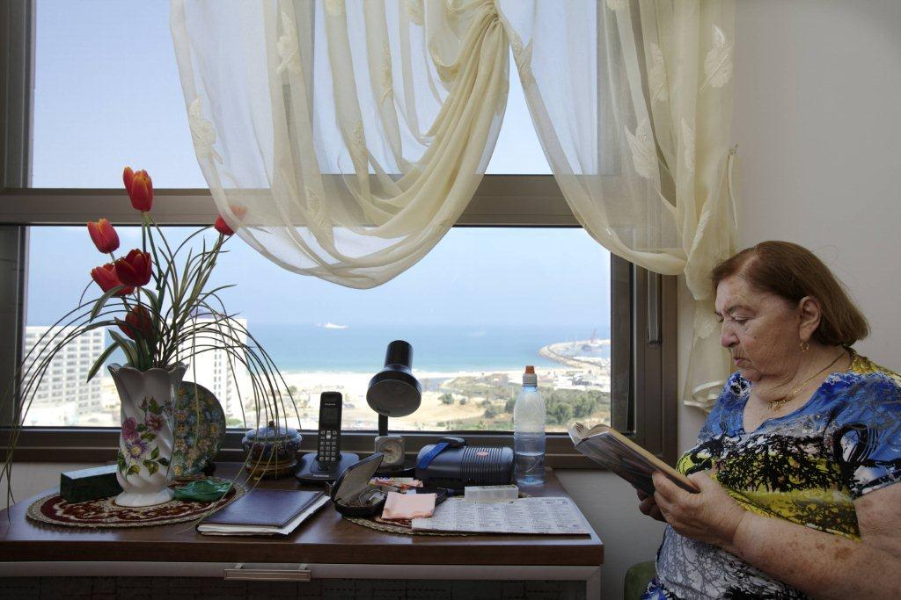
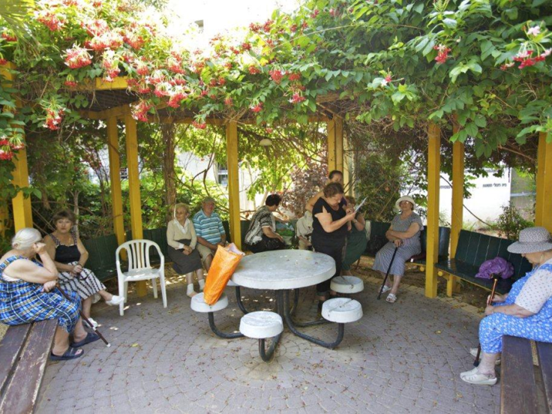
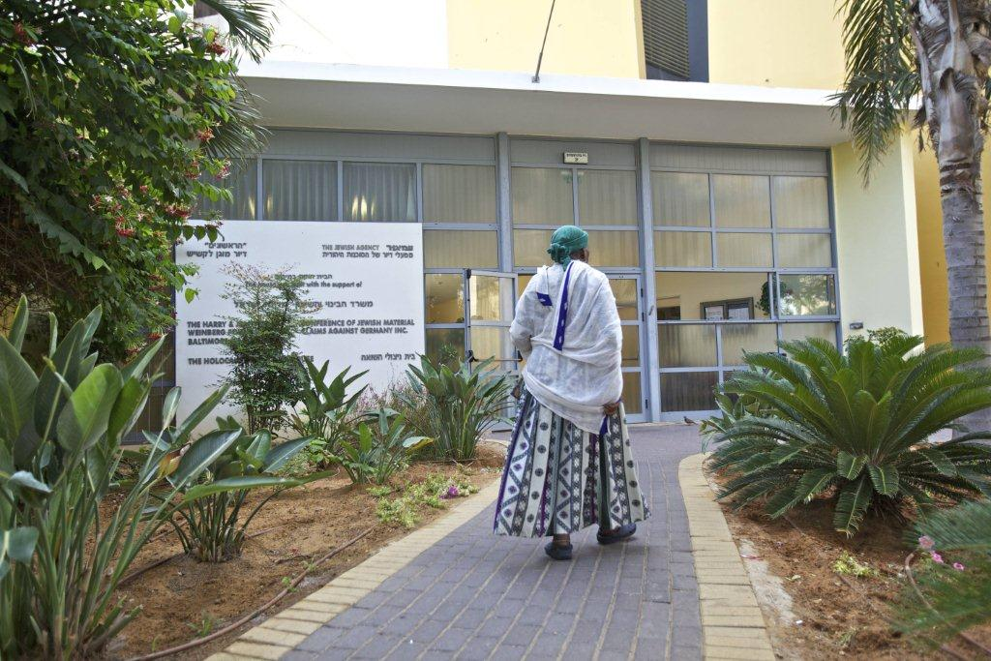
זכאי דיור גיל הזהב:
הגדרת זכאי דיור גיל הזהב:
קשישים חסרי דירה, עצמאיים בתפקודם המתקיימים מקצבאות זקנה בתוספת השלמת הכנסה מהביטוח הלאומי (הגדרה זו זהה לוותיקים ועולים כאחד).

Slide 3
רקע
פעילות משרד הבינוי והשיכון:
המשרד מפעיל 116 מבנים בכל רחבי הארץ באמצעות 9 חברות (ממשלתיות ופרטיות) ובאמצעות עמותה אחת.
סה"כ: כ- 12,000 יח"ד בפריסה ארצית מצפת ועד ואילת, בהם מתגוררים כ- 14,000 קשישים (רבים מהם ניצולי שואה ו/או נפגעי נאצים).
מעל 80% מדיירי המבנים הם עולים קשישים.

Slide 4
פעולות להגדלת המלאי
לאחר קיפאון שנמשך מאז סוף שנות התשעים, לראשונה, המשרד מוביל מהלכים אסטרטגיים להגדלת מלאי הדירות :
א. פרויקט ענק של בניית 2,650 יחידות דיור על מתחמים קיימים של דיור מוגן ביחד עם הסוכנות היהודית וחברת עמיגור (לו"ז להשלמת ביצוע כחמש שנים).
ב. מתוך תוספת תקציבית של 150 מיליון ₪ בשנת 2016 לרכש דירות, 50 מיליון ₪ הוקצו לרכישת דירות לעולים.
ג. אכלוס דירות פנויות על ידי הגמשת קריטריונים, כ-640 דירות. ללא הבחנה בין עולים לוותיקים.

Slide 5
פעילות נוספת בתחום הדיור
שדרוג מבנים:
בין השנים 2008-2016 המשרד שדרג באמצעות חברת עמידר 13 מבני דיור ציבורי לקשישים, בהם 1,044 יחידות דיור למתכונת גיל זהב, וזאת על מנת לשפר את תנאי מגוריהם ולהשוות ככל הניתן את רמת המגורים והרווחה שלהם לאלה שבסביבתם.
הפעילות נעשתה באיגום תקציבים של משרדי הבינוי והשיכון, משרד הגמלאים וועידת התביעות בעלות של כ – 42 מיליון ₪.

Slide 6
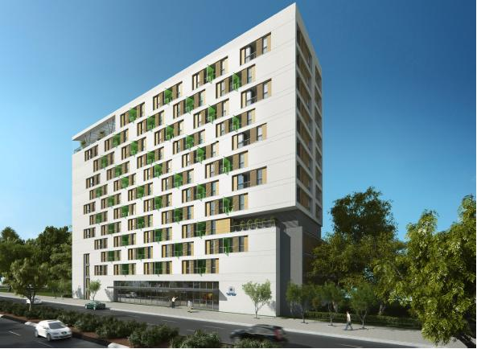
דרך השלום, תל אביב – 107 יחידות דיור
שלב א' של הפרויקט 107 יח"ד- התקבל
היתר, נבחר קבלן.
החלה העבודה בשטח.

Slide 7
דרך השלום, תל אביב – 79 יחידות דיור
79 יח"ד– תב"ע בסמכות מקומית.
צפי להיכנס לדיון לוועדה מרץ.
צפי להיתר -תוך שנה ( כפוף לשיתוף פעולה של הרשויות ).
Notes:
להתמקד בחניות ובפיתוח

Slide 8
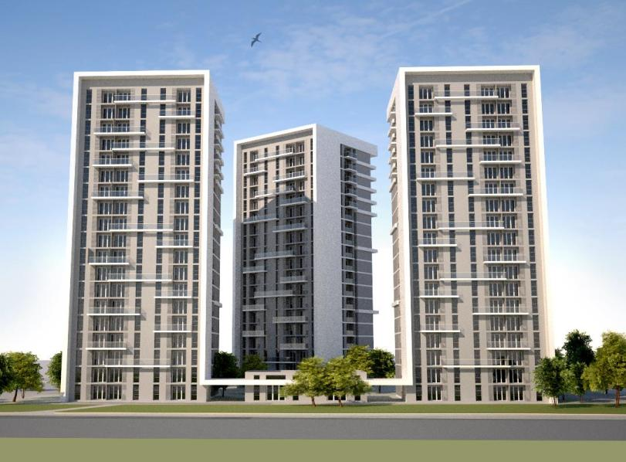
לימור, אשקלון – 327 יחידות דיור
התקבל היתר לבניית 327 יח"ד
החומר מוכן למכרז
צפי לתחילת עבודה –
מרץ – אפריל 2017

Slide 9
לימור, אשקלון – 144 יחידות דיור
תוספת 144 יח"ד-התוכנית אושרה
בוועדה המקומית הועברה לוועדה המחוזית.
Notes:
להתמקד בבנייה הלא פורמלית ובחניות

Slide 10
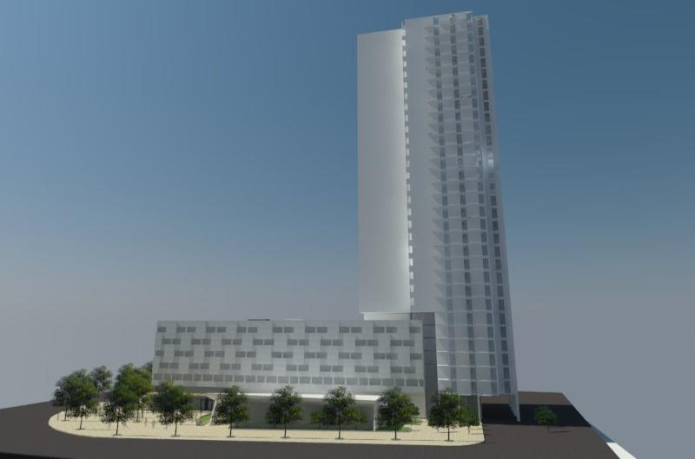
פינקוס, בת ים – 220 יחידות דיור

Slide 11
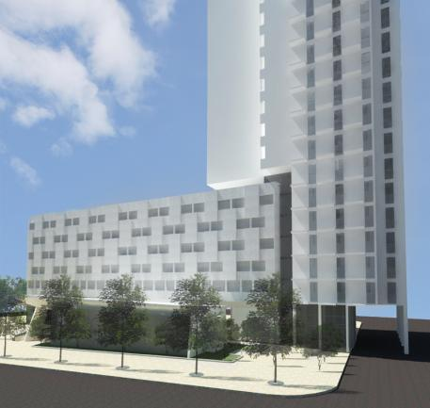
פינקוס, בת ים – 220 יחידות דיור
תב"ע בסמכות מחוזית
התכנית נדונה בוועדה המקומית. עמיגור מילאה את דרישות הועדה והתיקונים.
התוכנית צפויה לעבור לוועדה המחוזית במהלך פברואר 2017 .
צפי לאישור והיתר- 2018( כפוף לשיתוף פעולה של הרשויות ).
Notes:
להתמקד בנושא השימור

Slide 12
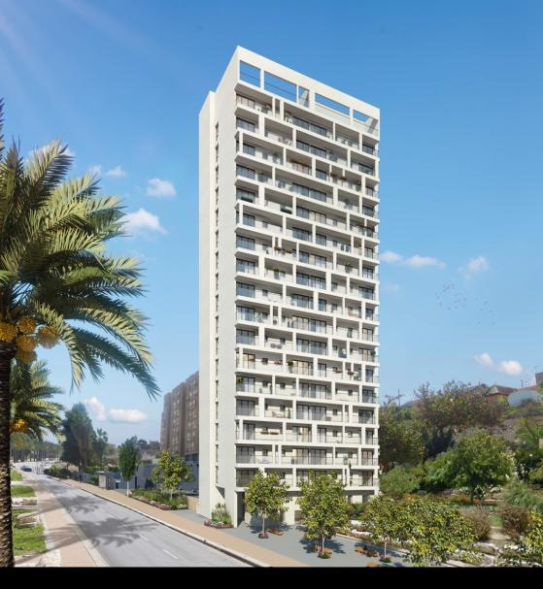
גרניט, באר שבע – 100 יחידות דיור

Slide 13
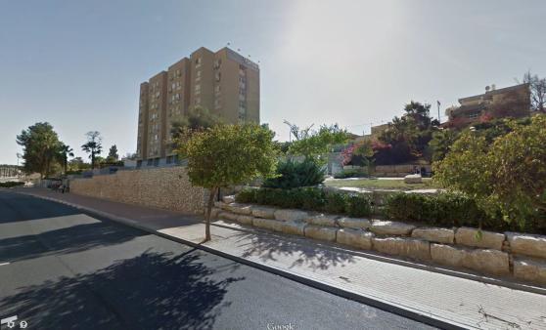
גרניט, באר שבע – 100 יחידות דיור
תב"ע בסמכות מקומית.
בשלבי הכנה לפרסום.
צפי להיתר – רבעון אחרון 2017
( כפוף לשיתוף פעולה של הרשויות)
Notes:
להתמקד בטופוגרפיה

Slide 14
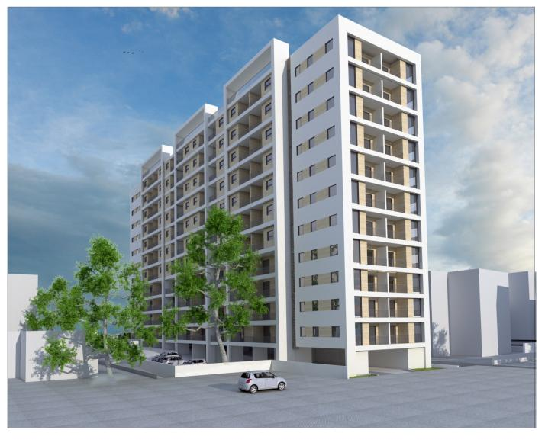
לוד – 100 יחידות דיור

Slide 15
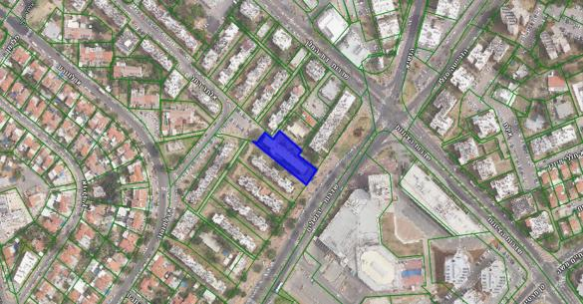
לוד – 100 יחידות דיור
תב"ע בסמכות מחוזית – תוספת שטחים לבניין קיים.
במיקום מרכזי בעיר.
בהכנה לדיון בוועדה המקומית.

